Slide 1
演化與天擇
Chapter 14

Slide 2
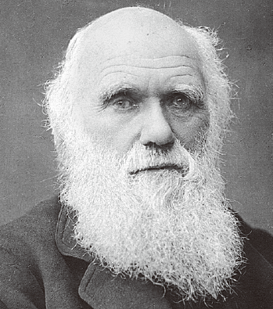
14.1 達爾文
英國博物學家達爾文 (1809~1982)
首位提出為何演化發生的解釋
於1859年發表著作 「天擇所致的物種起源，或被偏好的種族在生存奮鬥中獲保留」
這張照片顯然是這位偉大的生物學家最後拍下的，就在1881 年，達爾文去世。

Slide 3
14.1 達爾文對演化的貢獻
達爾文關於演化的研究挑戰了既定的傳統觀
提出提出了一種稱為天擇的演化理論
演化如何發生的假說，而且在多次實驗後，假說終究被接受而成為理論

Slide 4
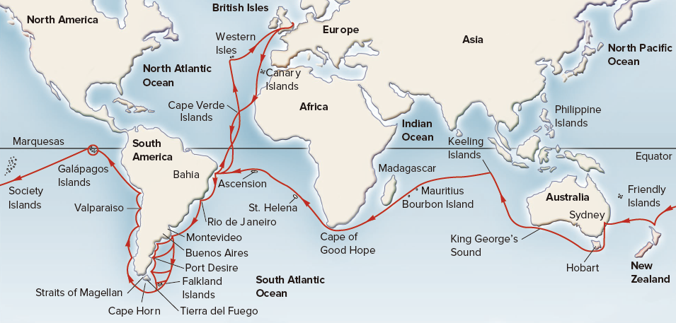
14.1 達爾文的小獵犬號航行
達爾文於1831年至1836年在小獵犬號航行，這艘船映射著世界的海岸線
達爾文在不同的地方觀察到了不同的植物和動物
這些觀察在顯然在達爾文構築其對地球上的生物特性之思維上扮演重要角色
小獵犬號的5年航行旅程

Slide 5
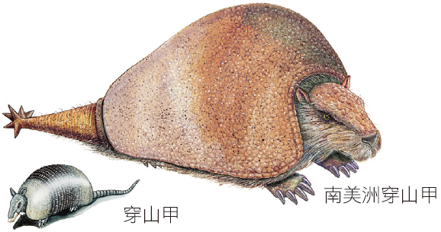
14.2 達爾文觀察
達爾文所觀察到許多現象，幫助他相信物種演化而不是不會發生改變
已滅絕的穿山甲化石，與還存活在同樣地區的穿山甲外形相似
相似物種的特徵在不同地區有些微差異，這些地理模式暗示了生物族系會隨個體遷徙至新棲地而逐漸改變
群島上擁有多種與其 大陸來源不同的動植 物

Slide 6
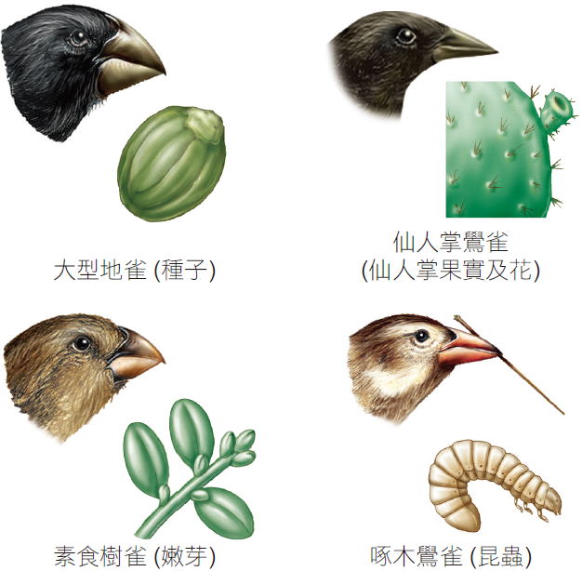
14.2 達爾文的觀察
達爾文觀察到，雖然所有的鷽雀，都有共同的祖先，其嘴喙的大小由於演化適應而改善其覓食能力
稱此為「具改變而傳至後代」
圖 14.3 四種加拉巴哥鷽雀及其食物

Slide 7
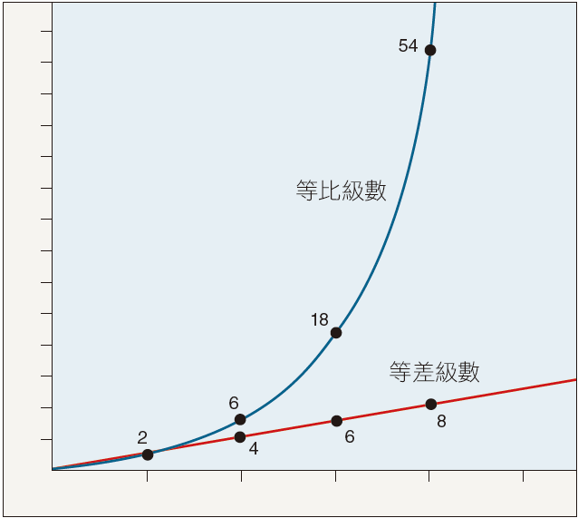
14.3 馬爾薩斯的影響力
達爾文的主張發展之關鍵重點是他研究了馬爾薩斯的《族群原理論》
人類生長曲線是等比型式，但是人類的食物生產曲線則僅是等差型式

Slide 8
14.3 天擇理論
能讓生物存活以產生更多子代的性狀將會在未來的族群中變得更加常見──此過程稱為天擇
特性可能被某環境所偏好，但卻是在另一環境中較不利者
「最適應的」生物在其特定環境中通常較易存活，因此比族群內的其他個體較能產生更多子代
達爾文所界定的驅動力後來通常被指為最適者生存
棲地在其需求及機會上有所不同，所以具有被區域環境偏好特徵的生物將會在不同區域呈現出差異

Slide 9
圖 14.5 孵出的小海龜
海龜所產下的子代比實際存活至可繁殖者還多

Slide 10
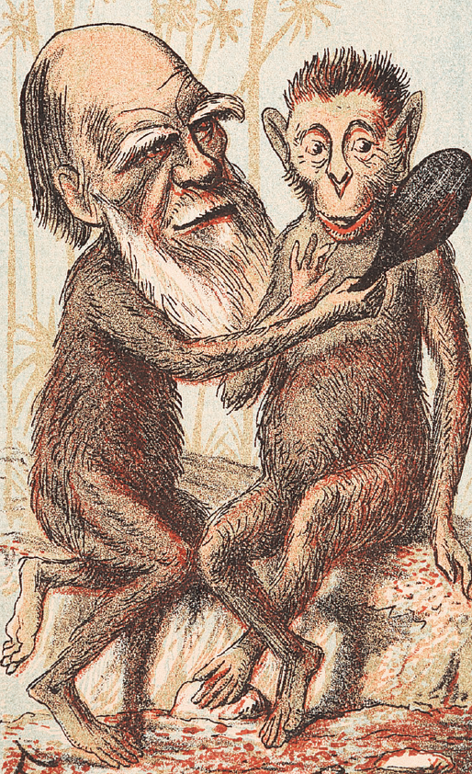
14.3 物種起源
達爾文1859年的出版「物種起源」引發爭議
一旦透過此選擇，動物便可帶有此特徵而繼續繁殖，達爾文稱此過程為人擇
但科學界很快接受了達爾文的論點
其後的著作「人類的後裔」中，提出人類與現生的猿有共同祖先
達爾文在演化的著作導致他成為當時諷刺作家的受害者
在達爾文時期，他通常被輕視，如此在1874年發表的手繪圖所示

Slide 11
14.4 達爾文鷽雀的嘴喙
鳥類學家古德檢視達爾文採集的鷽雀標本中認出
其實是非常相近的一群不同物種
所有這些鳥種除了嘴喙之外都彼此相似
鷽雀的嘴喙差異是因為鳥類的基因不同
大嘴喙的大型地雀比小型地雀產生更多的 BMP4 蛋白

Slide 12
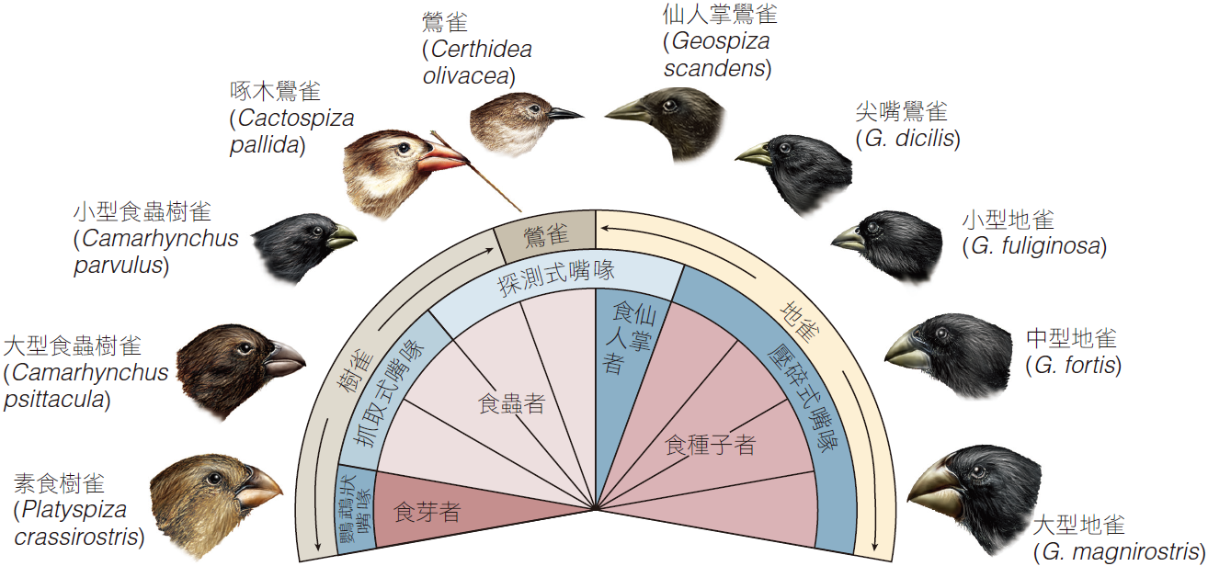
圖 14.6 在單一島嶼的鷽雀多樣性

Slide 13
14.4 格蘭夫婦進一步探究
達爾文認為這些鷽雀是從單一的祖先演化而成為善用其嘴喙去獲取特定食物的獨特特性
格蘭夫婦在加拉巴哥群島中央大達芬尼島上研究中地雀
每年仔細測量許多鳥的嘴喙形狀
鷽雀偏好以小型柔軟種子為食
當小種子變少時，這些鳥就會選較大、更乾、較難敲碎的種子
只剩下大型種子是主要食物來源，具有大型嘴喙的鳥存活得較好
圖 14.7 達爾文鷽雀的嘴喙是由一個基因控制

Slide 14
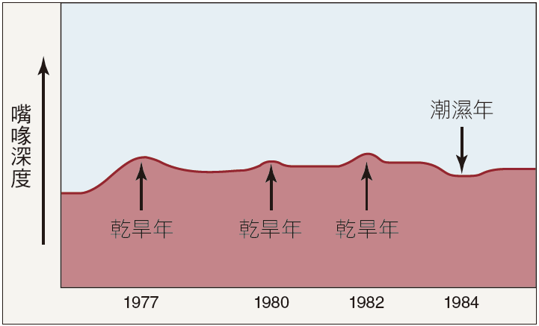
圖 14.8 天擇改變中地雀嘴喙大小的證據

Slide 15
14.4 演化模式
格蘭夫婦整理出一套正在進行中的演化模式
在乾旱期後，其平均嘴喙深度增加
具寬硬嘴喙的鳥在旱季是有利的，因為牠們可以敲碎大型乾燥種子，那是在當時僅存的食物。
當回到潮濕季節，小型種子再度充裕，小型嘴喙則是收集小型種子較有效率的工具

Slide 16
14.5 天擇如何產生多樣性
達爾文相信在加拉巴哥鷽雀的物種即是輻射適應的例子
在一個區域內，當牠們占領一系列不同的棲地時，進而產生一群物種改變的現象
每個棲息地都有不同的物種占據
生態區位是生物學家用來稱一個物種生存的方式，也就是生物性與非生物性狀態的交互作用，生物體企圖在其中存活與繁殖
當這些個體新進駐到加拉巴哥群島空白生態區位，並適應新的生活方式

Slide 17
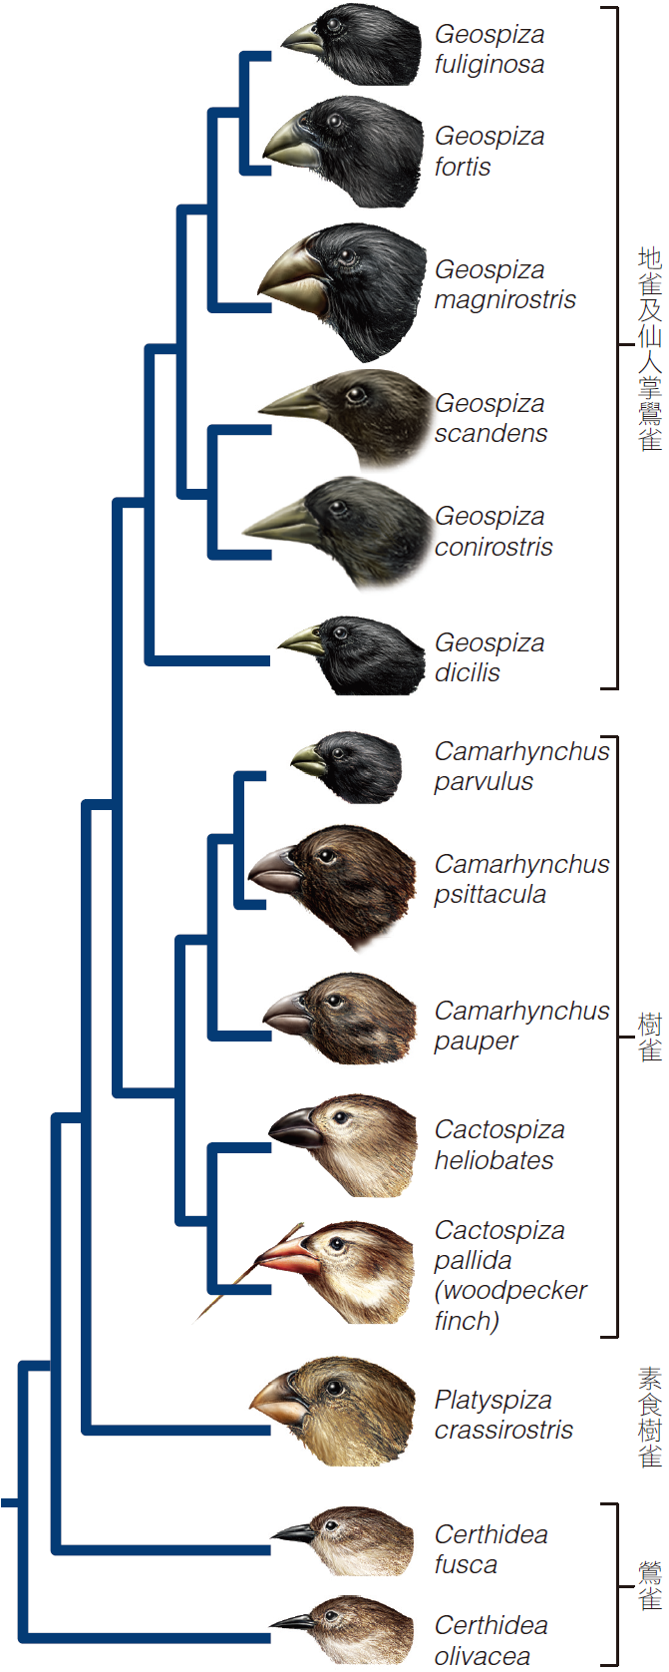
圖 14.9 達爾文鷽雀的演化樹

Slide 18
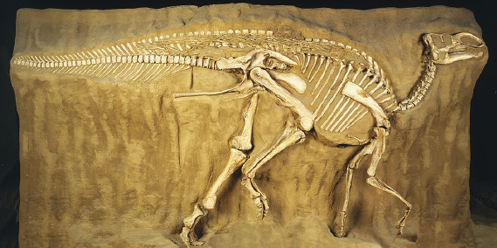
14.6 化石證據
有許多證據支持達爾文的演化論
巨觀演化最直接的證據是在化石紀錄上
化石是被保留下來的殘骸、痕跡或是生物曾經存活的細微跡象
化石是在生物被埋在沉積物中所形成的
藉由確定化石存在的岩石年代，可以較正確地得知該化石的年齡
圖 14.10 副櫛龍 (Parasaurolophus) 的化石

Slide 19
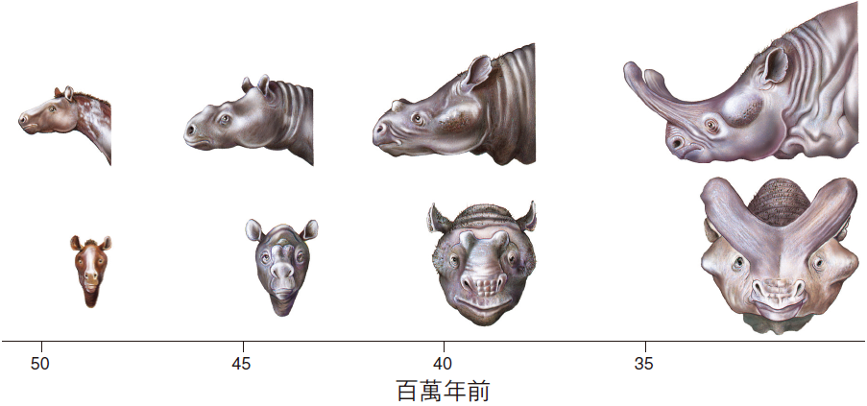
14.6 化石
岩石中的化石代表演化改變的歷史
樣本的年代估算與樣本像什麼是兩個獨立事件
隨著時間漸進的改變只是在陳述數據
巨觀演化已發生的陳述完全是根據事實的觀察
圖 14.11 以不同雷獸的化石檢驗演化理論

Slide 20
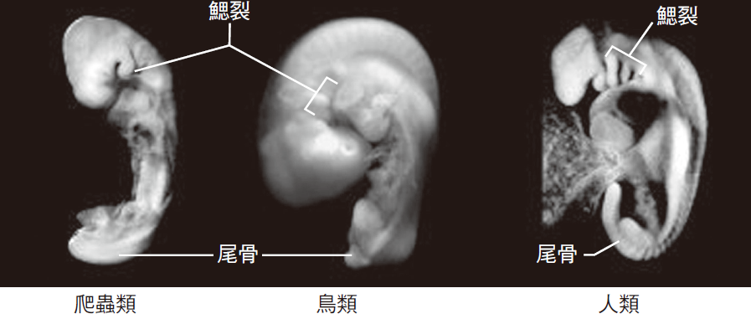
14.6 解剖紀錄
解剖紀錄也反映了演化史
例如，所有脊椎動物都共享一套基礎的發育作法
圖 14.12 胚胎顯示我們早期的演化歷史

Slide 21
14.6 同源與同功構造
同源構造：是從共同祖先個體的相同部位而來
例如，相同的骨骼因生物的生活形式改變而改變為不同功能
同功構造：不同親緣上的特徵看起來彼此相似
是起因於在相似環境下之平行演化的適應
這種演化變異的形式被認為是趨同演化

Slide 22
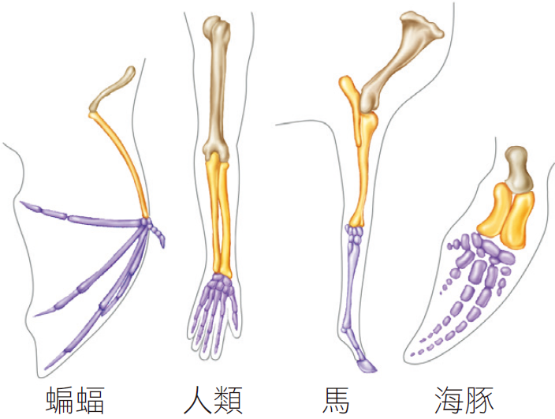
圖 14.13 脊椎動物前肢的同源性

Slide 23
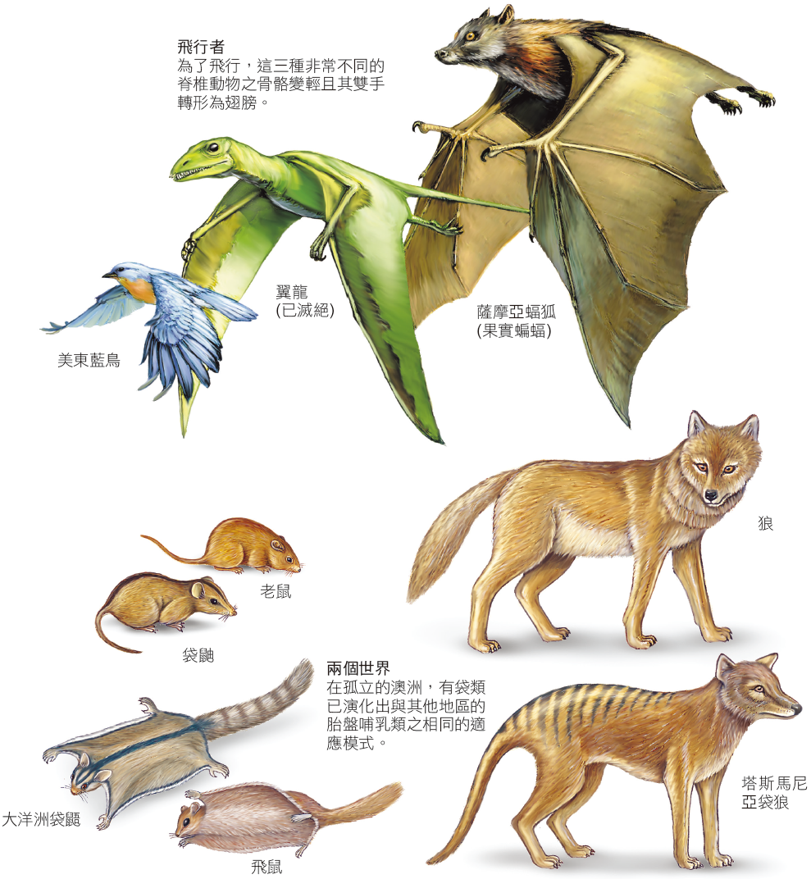
圖 14.14 趨同演化：走向同一目標的不同路徑

Slide 24
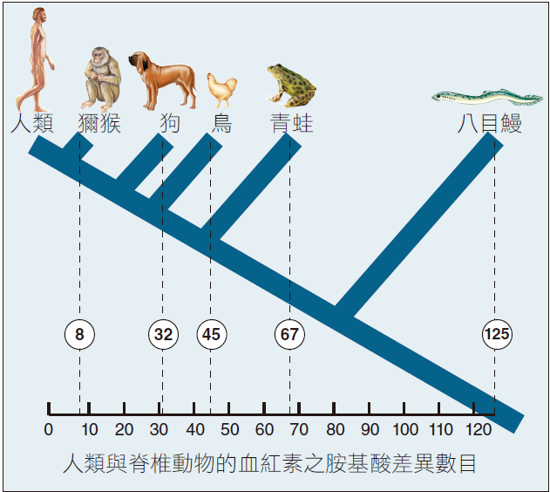
14.6 分子紀錄
我們演化史的痕跡是分子層級的證據
相較於親緣較近的兩物種，親緣距離較遠的生物應該會累積較多的演化差異
在 DNA 和蛋白質層 級上也有相同的分 歧模式
圖 14.15 分子反映演化分歧性

Slide 25
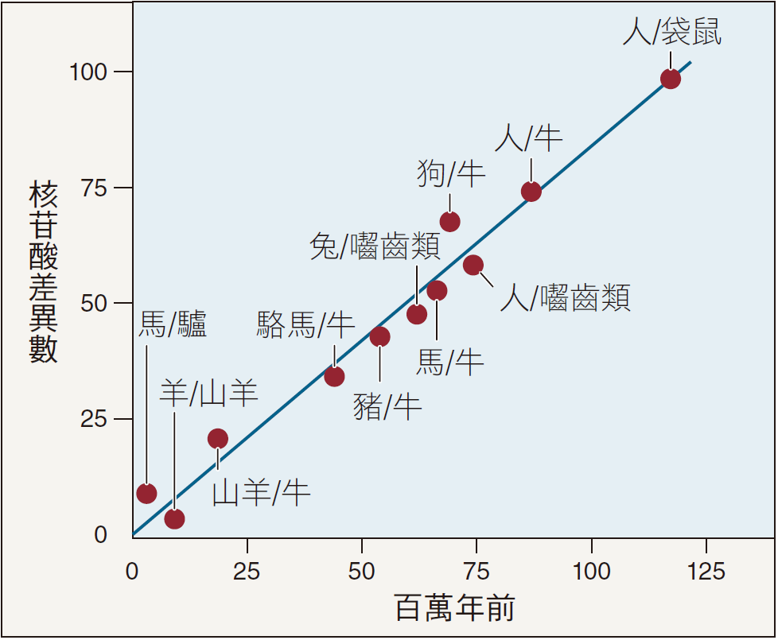
14.6 分子時鐘
演化變異在一些蛋白質中顯然以恆定速率在細胞色素 c 上累積
此一致性有時 被稱為分子時鐘
不同蛋白質會有 非常不同的速率
圖 14.16 細胞色素 c 的分子時鐘

Slide 26
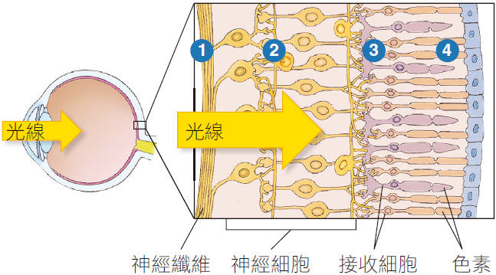
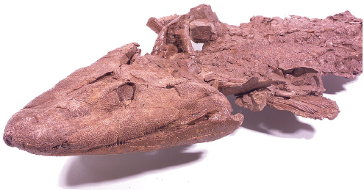
14.7 演化的批評
批評者提出過許多反對達爾文的天擇造成演化之理論的不同意見
然而他們對演化理論的批評論點缺乏科學根據

Slide 27
14.7 不可還原的複雜性
不可還原的複雜性謬論是指智能設計的支持者聲稱細胞的分子機器是不可還原地複雜
然而，天擇可以作用在複雜的系統，因為在其演化的每個步驟中，這系統可行使其功能
例如，哺乳類的血液凝集系統是從步驟較簡單的系統演化而來

Slide 28
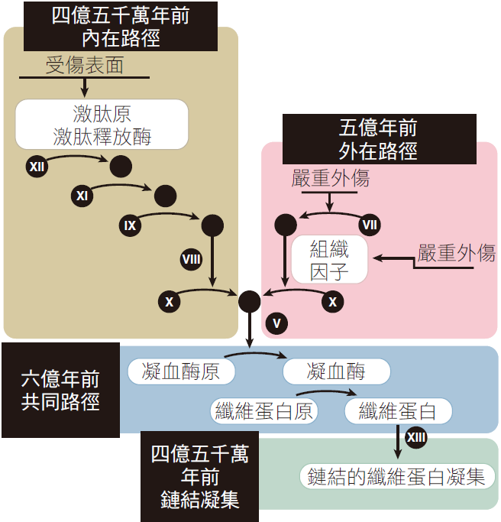
圖 14.17 血液的凝集是如何演化而來

Slide 29
14.8 哈溫平衡
族群內的變異令許多科學家疑惑
等位基因為顯性時，會在天擇偏好最佳形式的情況下，將隱性基因從族群中排除
哈迪及溫伯格在1908年研究在一個假設的族群中等位基因頻率
在一個大族群中，其交配是逢機的且沒有改變等位基因頻率的外力，原始的基因型比例會一代代維持不變
因為它們的比例不變，此時這樣的基因型處於哈溫平衡的狀態
若等位基因之頻率不變，則族群不會演化

Slide 30
14.8 頻率
哈迪及溫伯格在分析多個繼代的等位基因頻率之後得到結論
頻率定義為具特定特徵的個體所占的比例
若已知表現型的頻率，即可計算基因型及等位基因在族群中的頻率

Slide 31
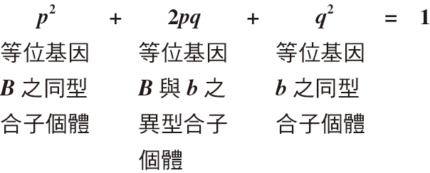
4.8 等位基因的頻率
依照慣例，兩個等位基因中，較常見的頻率多指定為 p，而較少的等位基因為 q
因為等位基因只有這兩型，故 p 與 q 的總和必須恆等於 1
以代數而言，哈溫平衡可寫成一個方程式

Slide 32
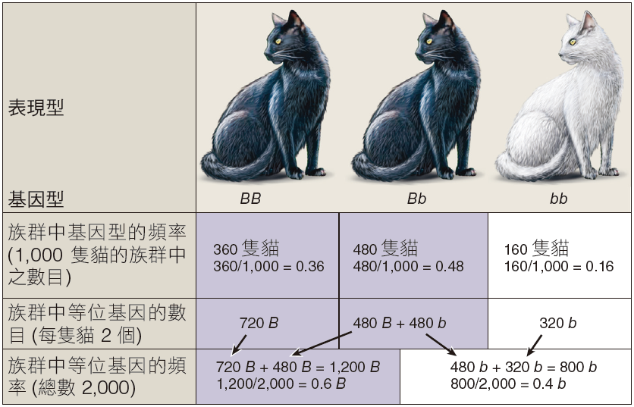
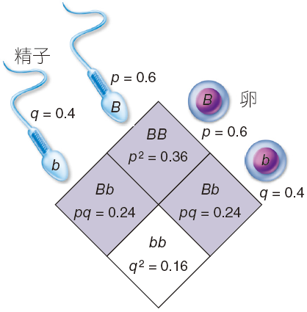
圖 14.18 計算在哈溫平衡時的對偶基因頻率

Slide 33
4.8 哈溫定律假設
只有在下列的五個假設成立時，方程式才會成立。
1. 族群的大小非常大或是無限大
2. 個體間的交配是逢機的
3. 沒有突變
4. 沒有新的任何等位基因從任何外來資源加入 (如從鄰近族群遷徙進來) 或是藉由遷出而喪失等位基因 (個體離開族群)
5. 所有等位基因同樣皆可一代一代地被取代 (天擇沒有發生)

Slide 34
14.8 族群中的遺傳變異
許多族群以及大部分的人類族群很大，且個體會逢機地與具有大多數性狀者交配 。因此，在哈迪及溫伯格的想像之下，許多族群與理想族群相似
例如，可以使用哈溫方程式來估計隱性遺傳疾病的異型合子帶原者的頻率

Slide 35
14.9 演化的動力
只有五種因素可改變同型與異型合子所占的比例，並足以產生遠離哈溫定律所預期比例的顯著偏差
突變
非逢機交配
遺傳漂變
遷徙
天擇

Slide 36
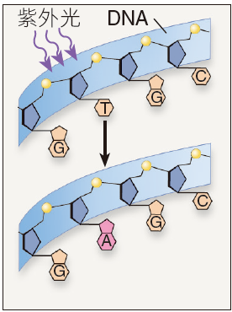
14.9 突變
突變是指 DNA 的核苷酸序列改變
突變速率通常很慢以致於沒有明顯地改變常見的等位基因之比例
突變必須是會影響生殖細胞 (卵及精子) 的 DNA，否則突變將不會傳給子代
然而，無論多麼稀少，突變是族群內基因變異的根本來源

Slide 37
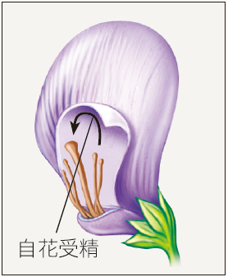
14.9 非逢機交配
具有特定基因型的個體有時候會互相交配，比起在逢機之下所預期者，不是更常見就是較少，此現象稱為非逢機交配
性擇是一種非逢機交配，通常根據某些外在特徵來選擇交配對象
非逢機交配改變了基因型頻率而非等位基因頻率

Slide 38
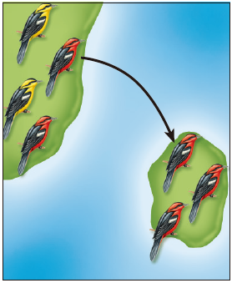
14.9 遺傳漂變
等位基因的逢機改變稱為遺傳漂變
在小族群中， 特殊的等位基因頻率會純粹因機率問題而發生急遽變化
在極端的情況中，少數個體帶有特定基因的個別等位基因
倘若這些個體不能生殖或是死亡，則這些等位基因會突然地喪失

Slide 39
14.9 先驅者效應
一系列的小族群，其彼此被隔離，會因遺傳漂變而導致極大的差異
當一個或少數個體從族群遷出，並成為一個與起源族群相隔有段距離之新隔離族群的先驅者，此稱為先驅者效應
它們將成為新族群的遺傳基礎之重要部分
對於發生在海島上之生物的演化而言，先驅者效應顯得特別重要

Slide 40
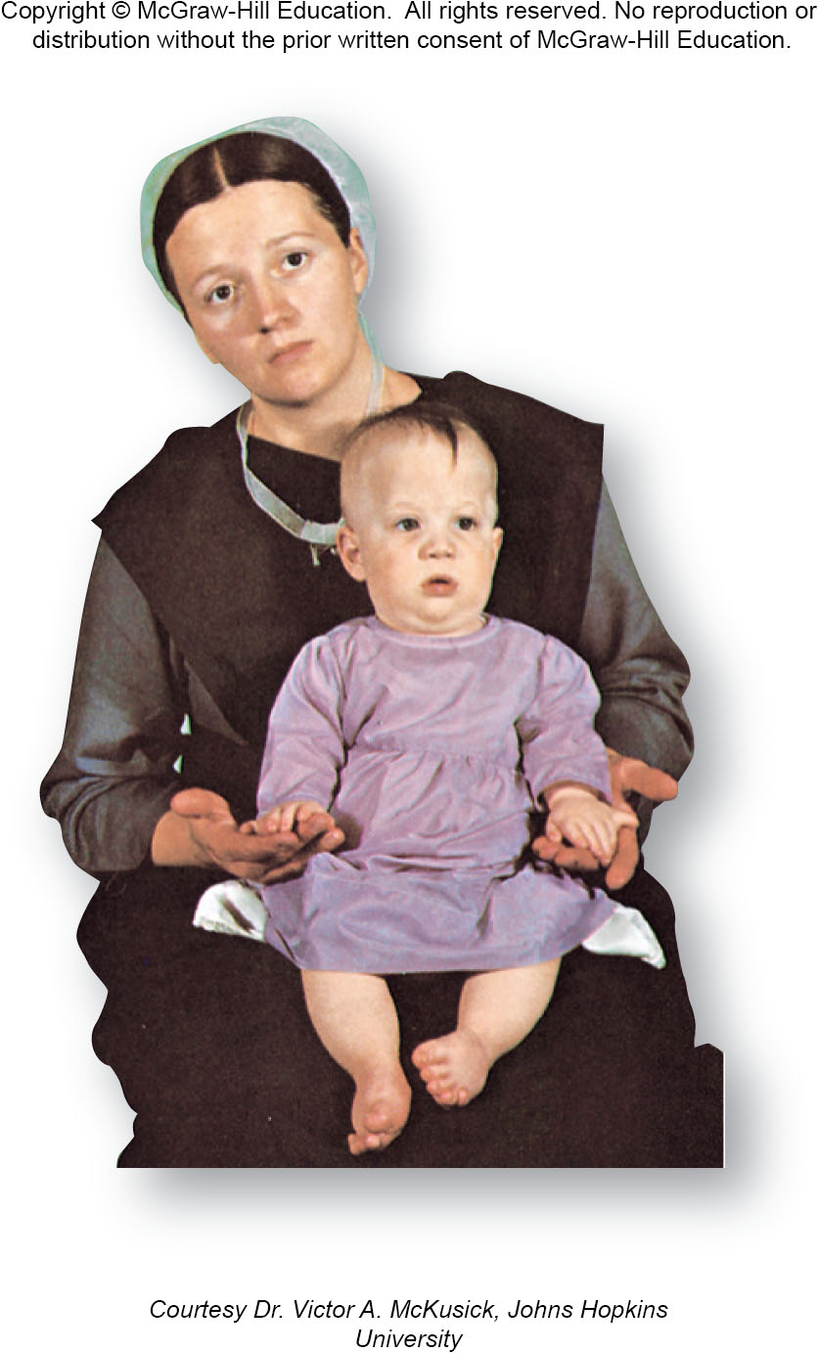
圖 14.19 先驅者效應
這個阿米希婦女抱著她的小孩，其患有埃利偉氏症候群 (Ellis-van Creveld syndrome)。這種特殊的症候群包括四肢短、形如侏儒且多手指。這種病在阿米希部落中，是由其在 18 世紀的先驅者引入的，並且至今仍持續存在，因為生殖隔離的緣故。

Slide 41
14.9 瓶頸效應
另一種形式的遺傳漂變是由族群數量偶爾也會急遽下降
這可能因自洪水、乾旱、地震以及其他自然因素或是環境中漸進的變化，進而造成了遺傳變異上的侷限稱為瓶頸效應
存活的個體構成一個來自原始族群的逢機遺傳樣本
親代族群的等位基因頻率僅反映存活和交配的個體

Slide 42
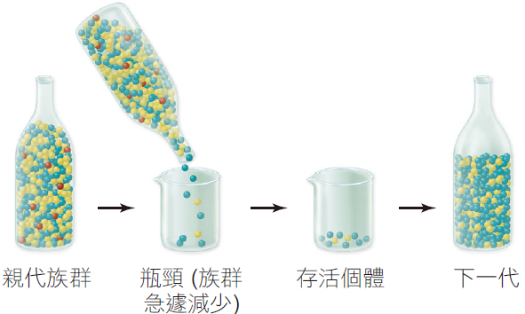
圖 14.20 遺傳漂變：瓶頸效應

Slide 43
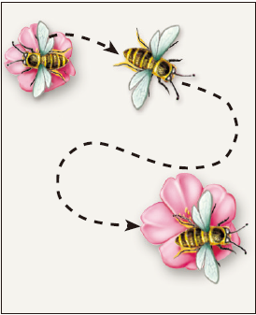
14.9 遷徙
族群之間的個體移動定義為遷徙
遷徙的確可以改變族的遺傳特性，並造成族群脫離哈溫平衡
遷徙的作用程度高低是根據兩個因素：
(1) 族群內遷徙的比例，
(2) 原始族群與遷徙者之間的等位基因頻率差異

Slide 44
14.9 天擇
如同達爾文所說，有些個體會比其他者產生較多子代，這過程的結果稱為選擇
人擇是指由繁殖者挑選其想要的特徵
天擇中，在自然情況下，決定族群中的哪種個體是最適應者
天擇有三種類型

Slide 45
圖 14.21 老鼠體色的選擇

Slide 46
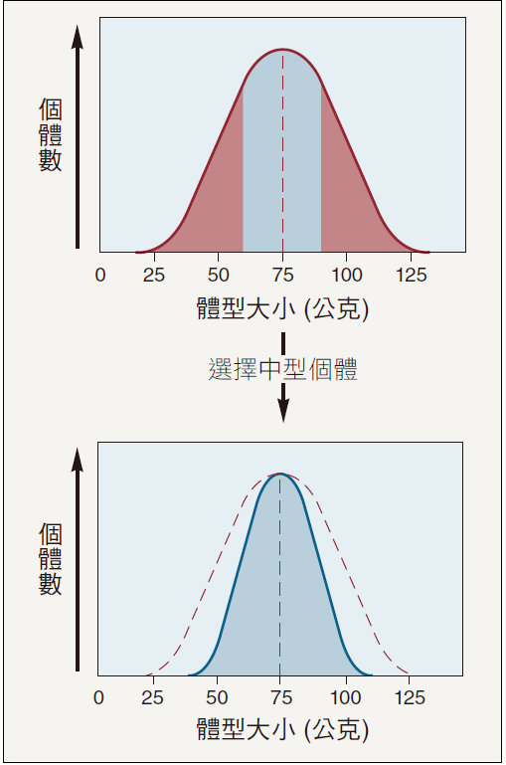
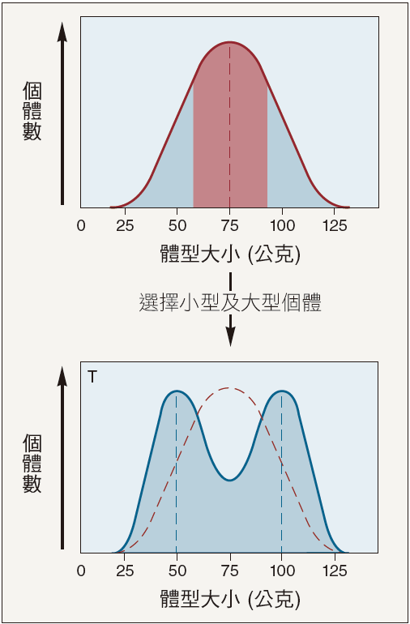
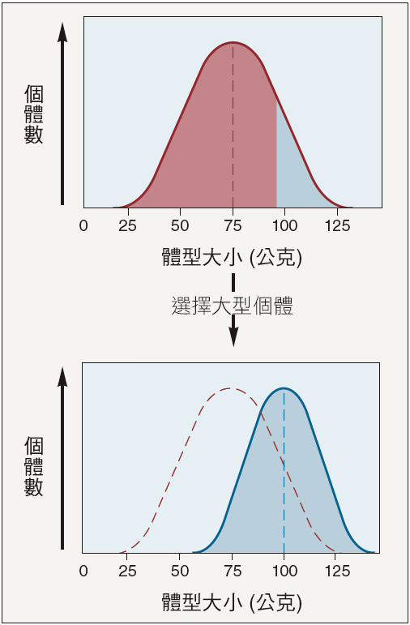
三種天擇類型

Slide 47
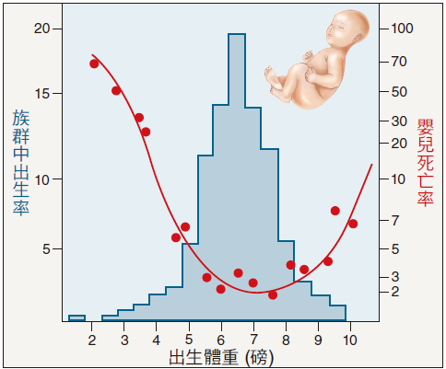
14.9 穩定性天擇
當天擇作用在排除分布在表現型兩極端者，此稱為穩定性天擇
結果導致已經是最 常見的中間表現型 之頻率增加
例如人類的嬰兒， 出生時的重量在中 間值者有較高的存 活率

Slide 48
14.9 分歧性天擇
分歧性天擇：使得兩種更極端的表現型在族群中變得更常見
作用在排除中間型
一個清楚的例子是非洲黑腹裂籽雀，這些鳥以種子為食，而可食用的種子大小歸為兩類：大型與小型

Slide 49
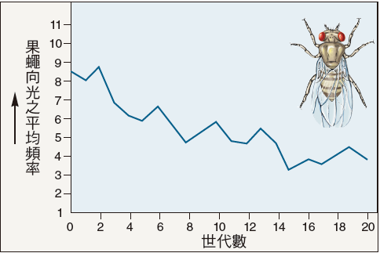
14.9 方向性天擇
天擇作用在排除表現型分布中的一個極端，結果使得另一極端的表現型在族群中變得更常見，這種天擇稱為方向性天擇
例如，在果蠅中被移除，只有遠離光者能成為下一子代的親代。 在 20 世代的選 擇交配之後，向 光移動的果蠅在 族群中的頻率變 得非常少

Slide 50
14.10 鐮刀型細胞貧血症
鐮刀型細胞貧血症是一種影響血液中血紅素分子的遺傳疾病
負責製造 β-血紅素的編碼基因發生單一核苷酸的改變
使得 β-血紅素鏈中的第 6 個胺基酸 (B6位置) 從麩胺酸 (強極性) 轉變成纈胺酸 (非極性)
結果，血紅素分子聚集在一起並使紅血球變形成「鐮刀狀

Slide 51
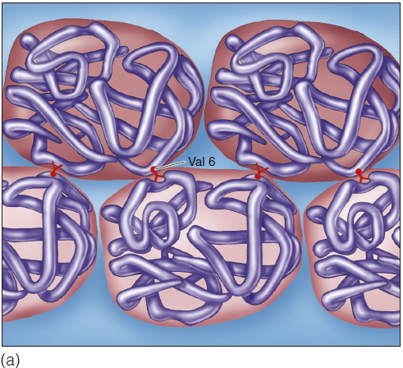
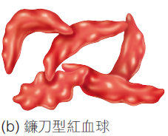
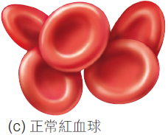
圖 14.22 為何鐮刀型細胞突變造成血紅素連結

Slide 52
14.10 鐮刀型細胞異型合子
鐮刀型細胞遺傳突變的同型合子患者其壽命會減縮
鐮刀型的血紅素無法有效地攜帶氧原子
紅血球不能順利地在微細的微血管中流動
異型合子的個體同時具有缺陷型及正常型的基因，可產生足夠具功能的血紅素，使得其紅血球維持健康

Slide 53
14.10 鐮刀型細胞的發病率
非洲中部的等位基因在該地區的頻率約為 0.12
在100 人中即有一名具有同型合子之缺陷等位基因且發展出致死的疾病
鐮鐮刀型細胞貧血症大約每兩千人中就有兩個非洲裔美國人
倘若達爾文的天擇造成演化之論點正確，那麼為何天擇並未作用在非洲此具缺陷的等位基因，將之從人類族群中排除？

Slide 54
14.10 鐮刀型細胞貧血症異型合子優勢
具缺陷的 s 等位基因並沒有從非洲中部排除，是因為具鐮刀型細胞等位基因異型合子的人們較不易罹患瘧疾
異型合子者存活所付出的代價超過於彌補同型合子者死亡的損失
此現象是異型合子優勢的實例
穩定性天擇的發生是因為瘧疾的抗性可與致死的鐮刀型細胞貧血症相抗衡

Slide 55
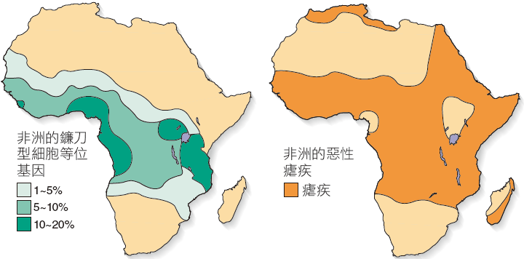
圖 14.23 穩定性天擇如何維持鐮刀型細胞貧血症

Slide 56
14.11 胡椒蛾工業黑化現象
在工業化地區，胡椒蛾之暗色個體的相對於淺色個體的頻率增加
暗色蛾因為其被偽裝而較占優勢
工業黑化現象這名詞是用來描述較暗色的個體因為工業革命而比較淺色個體容易成為優勢之演化過程
整個歐洲及北美洲中，有數十種其他的蛾類物種也以相同的方式在改變

Slide 57
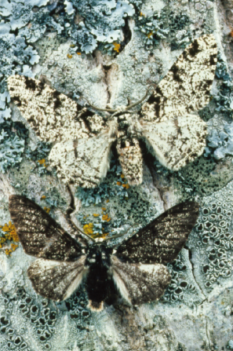
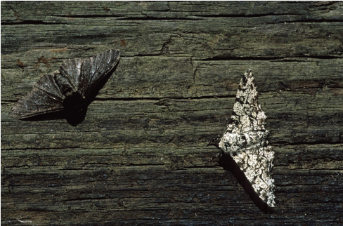
圖 14.24 圖特的假說解釋了工業黑化現象

Slide 58
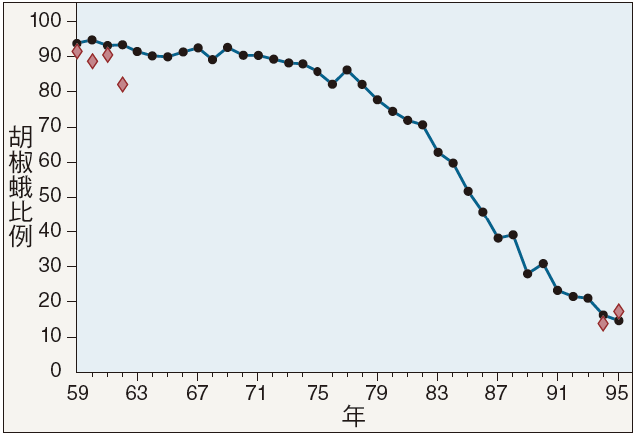
14.11 排除黑化現象的天擇
由於空氣污染減少，英國和美國似乎正在發生工業黑化現象之逆轉

Slide 59
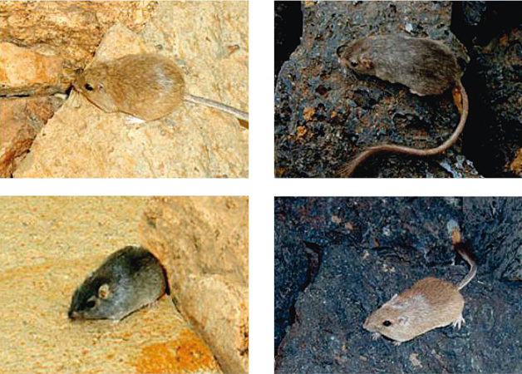
14.11 對沙漠鼠黑化現象的天擇
黑化現象不僅侷限在昆蟲，貓和許多其他哺乳類都有黑化型，其皆受到與蛾類相同模式的天擇影響

Slide 60
14.12 魚體色的選擇
孔雀魚因其鮮艷顏色及旺盛生殖力而成為廣受歡迎的觀賞魚種
在千里達群島上，孔雀魚可以在兩個非常不同的環境出現
在瀑布上游相似的水池中，唯一存在的獵食者是魔法魚，但牠很少以孔雀魚為食
在瀑布下游水池中的孔雀魚須面臨長慈鯛的獵食
在洪水季節，孔雀魚可能會逆流而上，並入侵瀑布上游的池塘

Slide 61
14.12 瀑布上、下游
在瀑布上、下游的孔雀魚族群呈現出許多差異
瀑布下游之高獵食風險的水池中，雄性孔雀魚呈現土褐色
高獵食風險的水池中的孔雀魚傾向在較年輕階段即生殖，且成魚體型相對較小
這些差異暗示天擇的功能

Slide 62
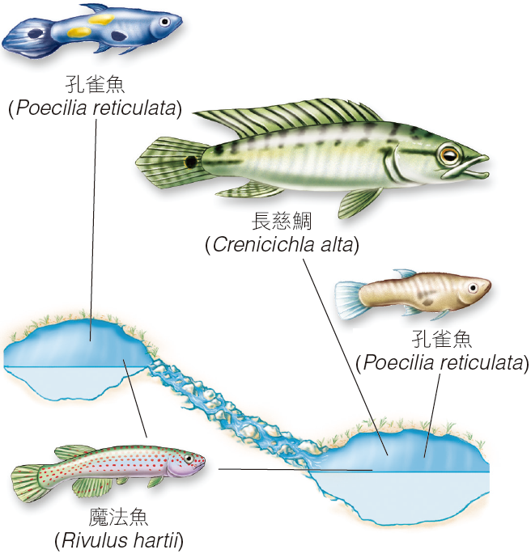
圖 14.26 保護體色的演化

Slide 63
14.12 實驗室實驗
安德勒對孔雀魚進行了實驗，以確定獵食能導致快速的演化改變
在受控實驗室環境中，孔雀魚被置於以下三種情況之一：
沒有獵食者
魔法魚 (低獵食風險)
長慈鯛 (高獵食風險)
在10代孔雀魚世代之後，來自沒有獵食風險池或低獵食風險池的孔雀魚比高獵食風險池中的孔雀魚更大，更豐富多彩
他後來在田野實驗中發現了相同的結果

Slide 64
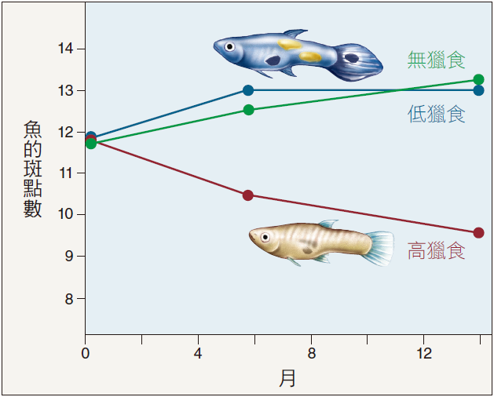
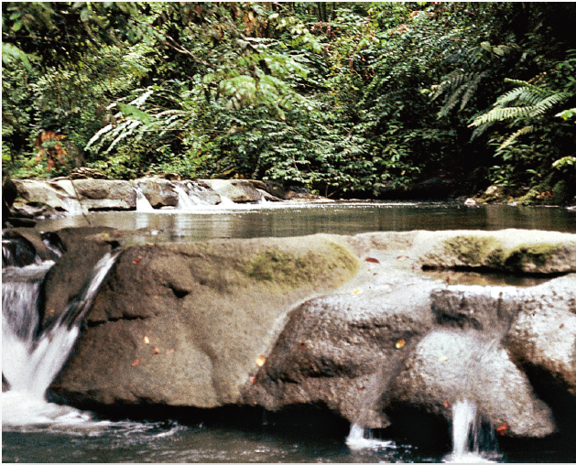
圖 14.27 色點數目的演化改變

Slide 65
14.13 種化
種化是從先前存在的物種形成新物種的巨觀進化過程
種化通常涉及漸進的改變
首先，區域的族群逐漸變得更特化
然後，倘若它們的差異夠大，則天擇可能會發生作用而持續維持其差異

Slide 66
14.13 生物種的概念
演化生物學家梅爾提出生物種概念，其定義為
「一群確實或潛在具有相互交配能力的自然族群，且和其他這樣的族群具有生殖隔離之情況」
成員不能互相交配或是不能產生有孕性子代的族群稱為生殖上被隔離，因此，其成員是屬於不同物種

Slide 67
14.13 生殖隔離機制
稱為生殖隔離機制是因為阻礙了物種間的基因交換而導致生殖隔離
合子前隔離機制
避免合子的形成
合子後隔離機制
避免在合子形成之後的正常功能運作

Slide 68
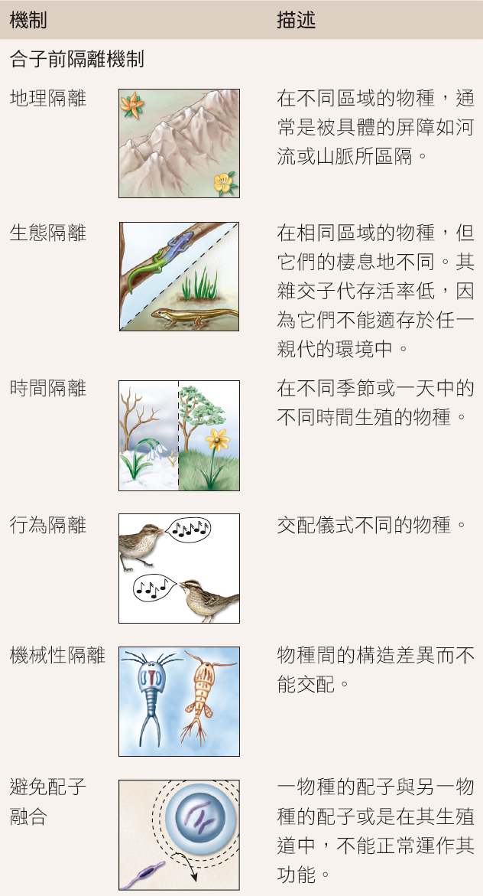
表 14.1 隔離機制

Slide 69
14.14 合子前隔離機制
有六種不同的合子前隔離機制
地理隔離
生態隔離
時間隔離
行為隔離
機械性隔離
避免配子融合

Slide 70
14.14 合子後隔離機制
有一種後合子後隔離機制
導致雜交合子無法正常發育
或是可避免雜交子代在自然界建立其地位

Slide 71
14.14 地理和生態隔離
地理隔離：生活在不同區域的物種不能互相交配，且不能互相交配
生態隔離：在相同地區的兩物種，可能利用環境中的不同區塊，所以不能交配，因為它們不會相遇

Slide 72
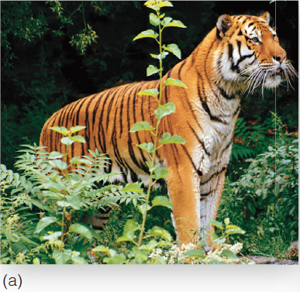
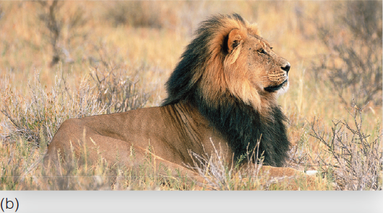
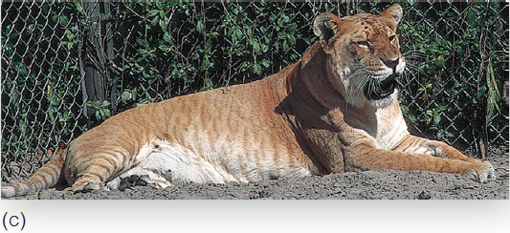
圖 14.28 獅子與老虎在生態上是隔離的獅子與老虎
老虎獨居於樹林中
獅子生活在開闊草原
獅虎是在圈養下成功產生的雜交子代，但此雜交不會發生在野外

Slide 73
14.14 時間和行為隔離
時間隔離：當這兩物種的開花時間重疊時，其偶爾會發生，它們的確會形成雜交子代，並在該區域占優勢
行為隔離：一些動物類群中常見的求偶及交配儀式，即使生活在相同棲地中，其傾向在自然界中維持物種獨特性

Slide 74
14.14 機械性和避免配子融合
機械性隔離：親緣相近的動物及植物物種之間，因為構造差異而避免交配的現象
避免配子融合：即使交配已成功，隔離機制運作可以避免配子的融合

Slide 75
14.14 隔離機制
倘若雜交的交配已發生且已產生合子，仍有許多因素可避免那些合子發育成功能運作正常且有孕性的個體
在雜交子代中，兩物種的遺傳互補性可能很不相同，以致於不能在胚胎發育上共同正常運作
即使雜交子代可以在胚胎階段存活，牠們可能無法正常發育
雜交子代，牠們仍是不孕

Slide 76
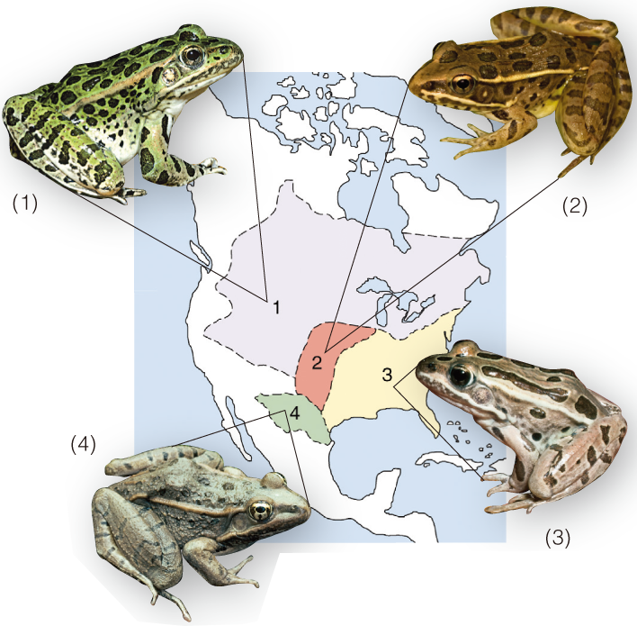
圖 14.29 豹蛙的合子後隔離

Slide 77
質詢與分析
天擇是否作用在酵素的多型性?
在達爾文演化理論的精髓是：在自然界，選擇偏好某些基因勝過其他替代者。許多天擇的研究已注重在基因編碼的酵素，因為自然族群傾向擁有許多其酵素的替代等位基因，此現象稱為酵素多形性 (enzyme polymorphism)。研究人員通常已經進一步檢視天氣是否影響哪種等位基因在自然族群中更為常見。有個特別好的實例說明一個在加拿大底鱂 (Fundulus heteroclitus) 的研究，此種魚分布在北美洲東海岸。研究人員探討其負責編碼乳酸去氫酶的基因之等位基因頻率，此酵素將丙酮酸催化轉為乳酸。如在第7章所述，此反應是能量代謝中的關鍵步驟，特別是在氧不足時。在這些魚族群中，有兩種常見的乳酸去氫酶的等位基因，在低溫下，等位基因a的催化能力比等位基因b更好。
在實驗中，研究人員在緯度超過14度的範圍內，從佛羅里達州的傑克森威爾 (北緯31度) 至緬因州的巴爾港 (北緯44度) 之間的41個魚族群中，取樣計算等位基因a的頻率。

Slide 78
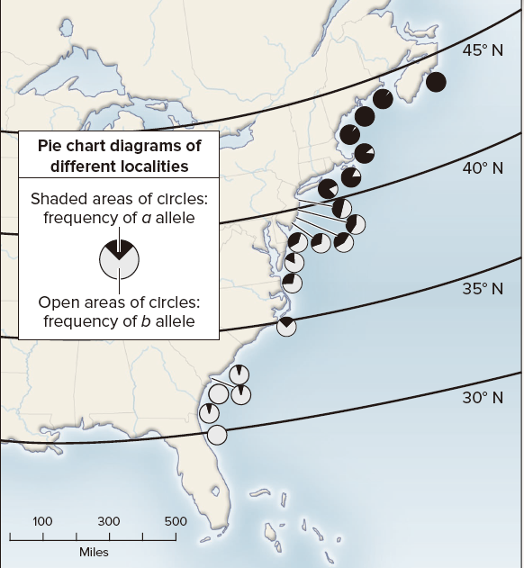
質詢與分析
緯度每改變1度，年均水溫就會改變1℃。此調查是為了測試所預測的假說而設計，即天擇作用在此酵素的多形性。倘若是，那麼應可預期等位基因a產生較佳的「低溫」酵素，也應是在較北邊緯度的較冷水域中較常見者。
此調查的結果如圖所示。圖上的點是來自20族群的圓餅圖數據並將之標示在地圖上。(圓餅圖中的扇形代表每個變異，在整個圓形－即總數－中所佔的比例)。曲線圖上的藍色線條是最能符合這些數據的線 (最符合的線，也稱為回歸線，是藉由回歸分析 (regression analysis) 來統計決定的)。

